Slide 1
Пізнаємо природу
6 клас
Урок 56
З чого складається екосистема житла та що на неї впливає

Slide 2
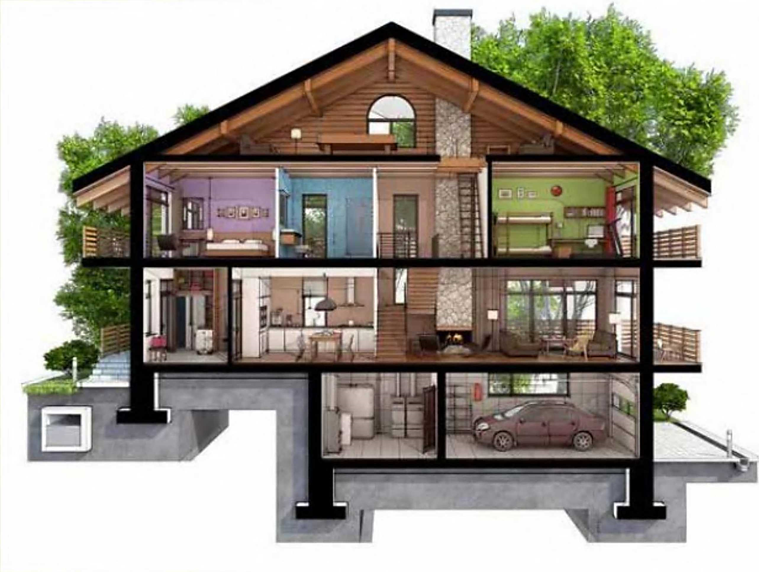
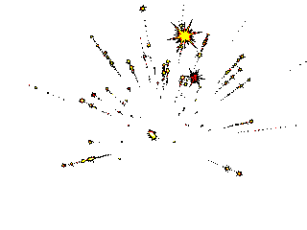
Однією із штучних екосистем, створених людиною для задоволення власних потреб є житло — приватні будинки, квартири у багатоквартирних будинках. Його вважа­ють екосистемою в мініатюрі.

Slide 3
Економити - це просто і корисно. Всього лишень не поспішати спалювати чи викидати на смітник те, що видається непотрібним, зайвим.

Slide 4
Поряд з людьми в екосистемі житла мешкають інші орга­нізми. У горщиках ростуть кімнатні рослини, а в акваріумі водяні. Вони сприяють нормальному складу повітря (вугле­кислий газ поглинають, а кисень виділяють), стабілізують вологість повітря, а ще – створюють затишок і покращують настрій.

Slide 5
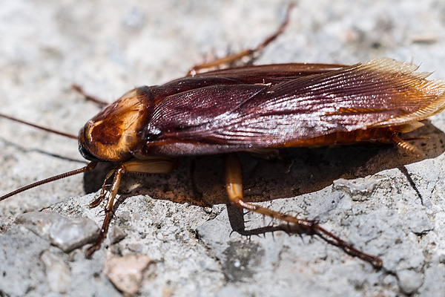
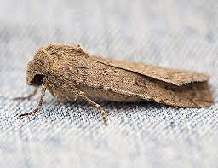
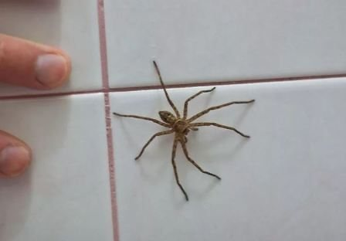
В екосистемі житла завжди є тварини. Крім домашніх улюбленців у будинку чи квар-тирі часто оселяються без ві­дома людини та попри її бажання міль, таргани, мухи, паву­ки, блохи, миші.

Slide 6
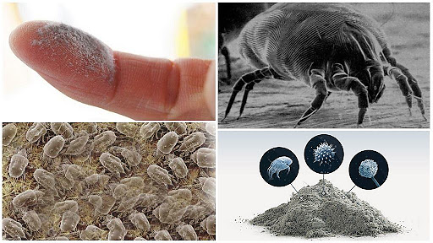
Потерпають від пилу шкіра, очі, дихальні шляхи і органи травлення людини. Основна небезпека полягає в тому, що кімнатний пил - ідеальне середовище існування пилових кліщів.

Slide 7
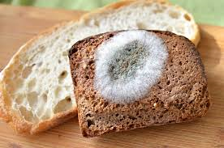
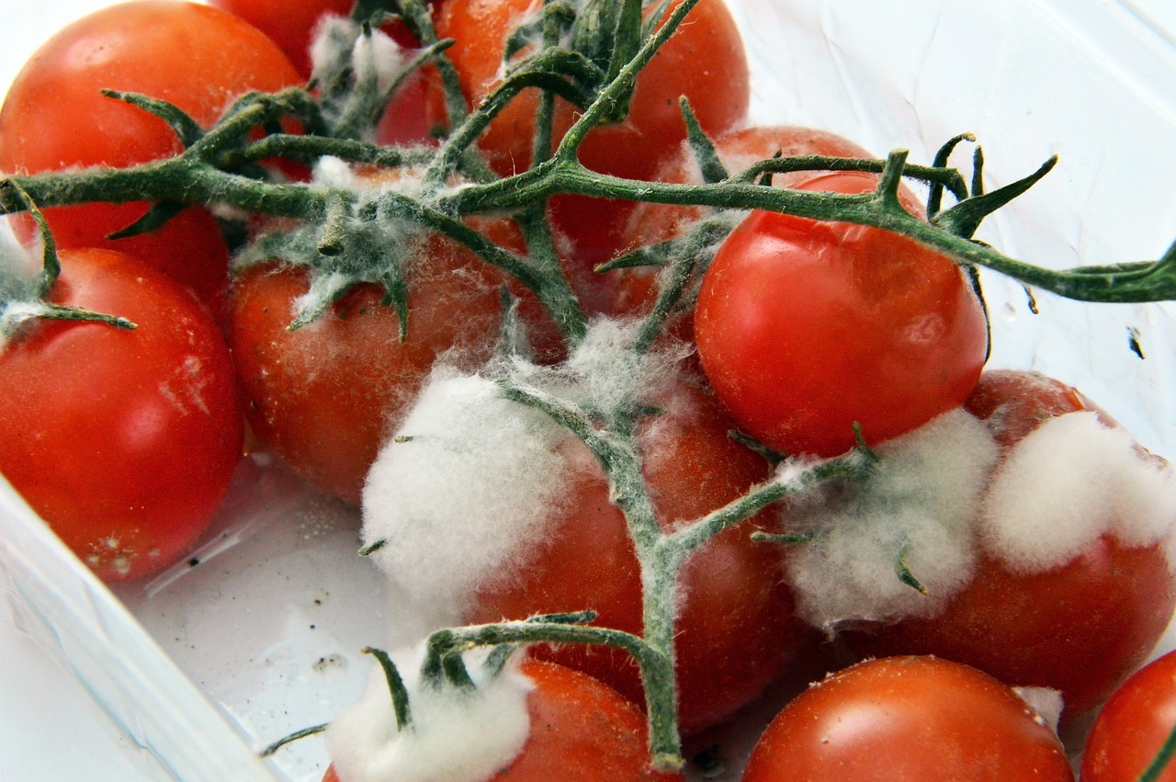
Речовини, які виділяють ці комахи, шкідливі для здоров’я людини. Нерідко на нечи-щених тривалий час фільтрах кондиціонерів, хлібові, фруктах і овочах, що довго зберігаються, з’являється пліснява.

Slide 8
Повну презентацію дивіться у відеоуроці

